Slide 1
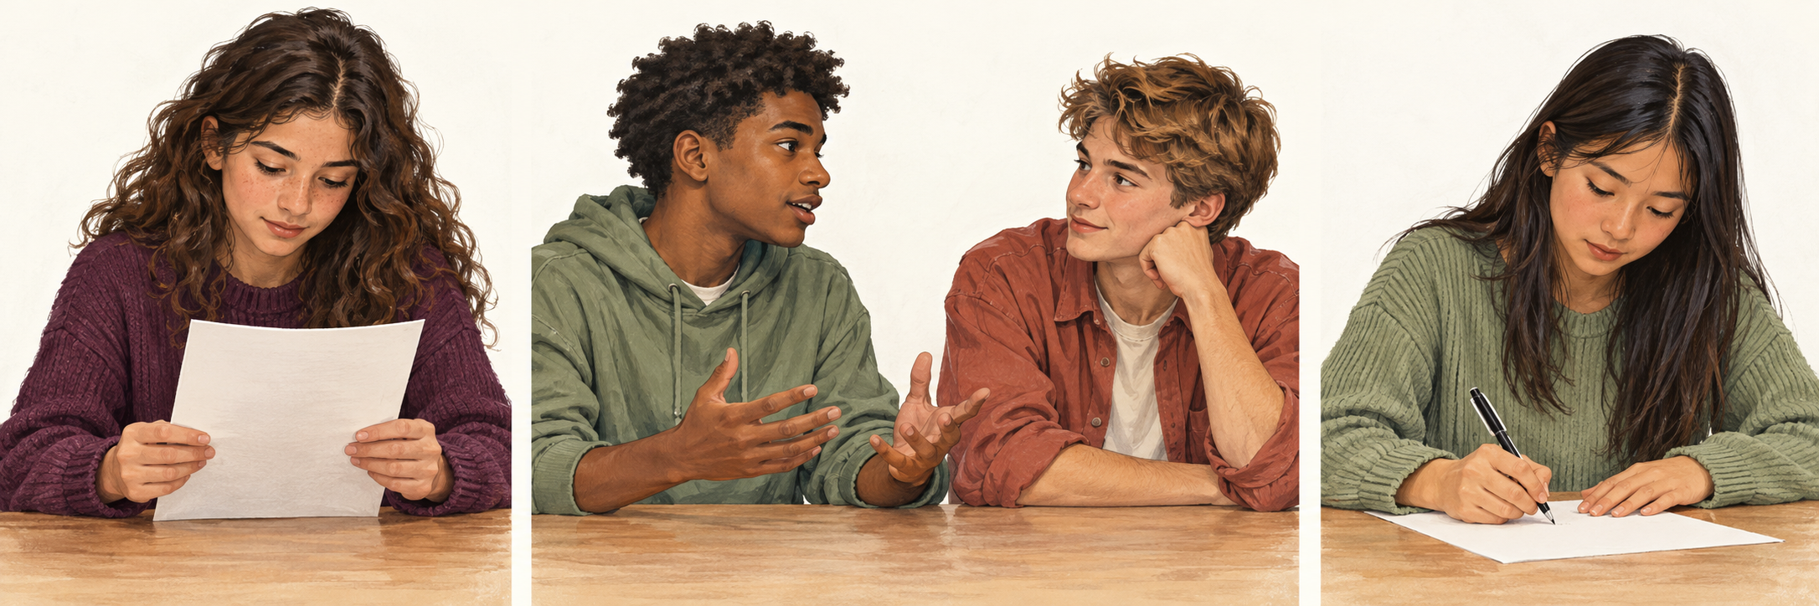
Kan du hjælpe mig?
Heilsaðu félaga og spurðu hvað hann heitir.
Manstu hvernig þú biður um endurtekningu?
Danska í samskiptum · Brú · 2. kafli · Kan du hjælpe mig? · 1
Notes:
Rifjið upp 1. kafla án þess að sýna setningatöfluna fyrst. Í smiðjunni á myndinni þurfa þátttakendur að lesa, hlusta og skrifa.

Slide 2
Læs · Lyt · Skriv
Danska | Íslenska
Læs | Lestu
Lyt | Hlustaðu
Skriv | Skrifaðu
Segðu eitt orð. Félagi þinn bendir á myndina sem passar.
Danska í samskiptum · Brú · 2. kafli · Kan du hjælpe mig? · 2
Notes:
Segið eitt orð í einu og breytið röðinni. Nemendur benda á myndina í bókinni og skiptast svo á: annar segir orð, hinn bendir.

Slide 3
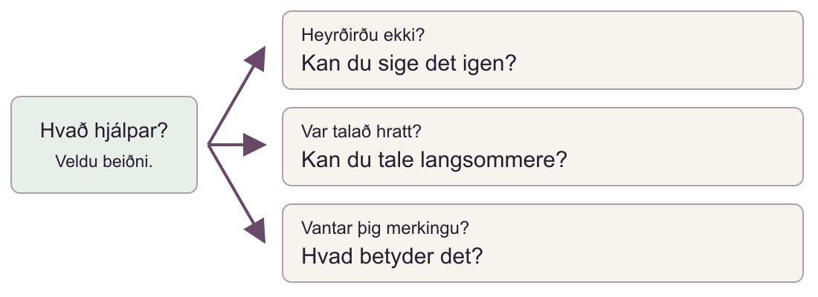
Hvers konar hjálp þarftu?
Veldu eina spurningu sem hjálpar í hverju tilviki.
Danska í samskiptum · Brú · 2. kafli · Kan du hjælpe mig? · 3
Notes:
Setningataflan og fjórar aðstæður eru í bókinni. Fleiri en ein spurning getur passað; biðjið um stutta skýringu. Sýnið hvernig má benda á orð og segja Hvad betyder det? eða nefna það: Hvad betyder spørgsmål?

Slide 4
Hlustaðu á svarið
BR-C02-A01
Hvað vantar nemandann að vita?
Hvað á nemandinn að gera þegar samtalinu lýkur?
Lestu spurningarnar og lokaðu bókinni.
Danska í samskiptum · Brú · 2. kafli · Kan du hjælpe mig? · 4
Notes:
Rifjið upp talnaorðin en, to, tre, fire, fem. Lesið A01 upphátt úr kennaraleiðbeiningum eða spilið upptöku. Sýnið ekki blaðsíðuna eða svarið á skjá. Skráið fyrst svör nemenda og endurtakið svo eftir þörfum.

Slide 5
Staðfestu það sem skiptir máli
A
B
Hvilken side?
Side to.
Side to?
Ja. Læs teksten.
Prófið með blaðsíðu eitt, þrjú, fjögur eða fimm.
Danska í samskiptum · Brú · 2. kafli · Kan du hjælpe mig? · 5
Notes:
Samtal Idu og Sama úr bókinni. Ida endurtekur það sem skiptir máli svo að Sami geti staðfest það. Sá sem svarar velur blaðsíðuna; sá sem spyr veit hana ekki fyrir fram. Endið á Tak for hjælpen – Det var så lidt.

Slide 6
Svar sem hjálpar
BR-C02-A02
Þú veist: Læs teksten på side en. Skriv dit navn.
Navn merkir nafn.
Hlustaðu og svaraðu.
Það nægir ekki að endurtaka spurninguna.
Danska í samskiptum · Brú · 2. kafli · Kan du hjælpe mig? · 6
Notes:
Lesið A02 úr kennaraleiðbeiningum með hléum; lesið ekki svörin í hornklofum. Nemandinn svarar því sem spurt er um: blaðsíðu, aðgerð eða merkingu orðs. Greinið á milli beiðni um hægara tal og spurningar um merkingu.

Slide 7
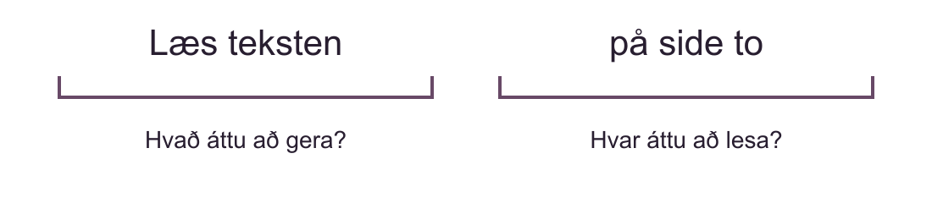
Hvað á að gera og hvar?
Dragðu hring um aðgerðina. Strikaðu undir blaðsíðuna þegar hún er nefnd.
Danska í samskiptum · Brú · 2. kafli · Kan du hjælpe mig? · 7
Notes:
Myndin sýnir Læs teksten på side to: Læs teksten segir hvað á að gera, på side to hvar. Nemendur merkja fyrirmælin fjögur í bókinni áður en svör eru rædd. Skriv dit navn og Skriv et spørgsmål nefna enga blaðsíðu.

Slide 8
Útskýrðu og spurðu
Læs teksten på side tre. Skriv dit navn.
Útskýrðu á íslensku. Spurðu svo um blaðsíðuna á dönsku og staðfestu.
Danska í samskiptum · Brú · 2. kafli · Kan du hjælpe mig? · 8
Notes:
Miðlunarverkefnin tvö í bókinni. Nemandinn kemur aðgerð og blaðsíðu til skila, ekki hverju orði; félaginn bendir á blaðsíðuna og sýnir hvar hann myndi skrifa. Í dönsku beiðninni þarf raunverulegt svar frá félaga og staðfestingu.

Slide 9
Finnið upplýsingarnar saman
Fáið hvort sitt einkaspjald.
Spyrjið án þess að sýna spjöldin.
Staðfestið fyrirmælin.
Hlustið á breytinguna.
Danska í samskiptum · Brú · 2. kafli · Kan du hjælpe mig? · 9
Notes:
Spjöldin og breytingin eru í kennaraleiðbeiningum. Annað spjaldið hefur blaðsíðuna, hitt það sem á að skrifa. Birtið hvorki spjöldin né lausnina. Skiptið um hlutverk.

Slide 10
Prófaðu án fyrirmyndar
BR-C02-A03
Hvaða blaðsíða gildir að lokum?
Hvað á að gera?
Skrifaðu miða á dönsku: hvað þýðir svaret?
Baðstu um hjálp og notaðirðu svarið?
Danska í samskiptum · Brú · 2. kafli · Kan du hjælpe mig? · 10
Notes:
Felið fyrri fyrirmyndir. Lesið A03 og safnið svari frá hverjum nemanda. Ef nemandi fær handrit eða endursögn er það skráð sem stuðningur. Ljúkið á því að hver nemandi spyr kennarann um eitt atriði sem vantar í nýtt verkefni.

